Slide 1


Treinamento hands-on
Snowflake
Instrutor:
Gustavo Lopes Martins
18/Agosto/2024

Slide 2



Sobre mim
Graduando em Gestão da Tecnologia da Informação pela Universidade Fumec. Atuando como engenheiro de dados na área de Data & Insight da ESS.
Estou desde 2018 atuando em consultoria de dados, com foco em soluções de Big Data e computação em nuvem, principalmente AWS.
Mineiro de corpo, alma e coração
Conhecimento em Python, Scala, R, Spark, AWS e TerraForm.
LinkedIn:
Gustavo Henrique Lopes Martins
Engenheiro de Dados
RPA | Business Intelligence
Data & Insight - ESS
Pai do Thomás

Slide 3
Tema
Treinamento
Hands-on Snowflake

Slide 4
Tópicos
Tópicos abordados
1. Introdução ao Snowflake
- Apresentação Inicial
- Contextualização Engenharia de Dados
- Visão Geral do Snowflake
2. Configuração do Ambiente
- Criar uma conta trial
- Tour pelo Console
3. Carregamento de Dados
- Fonte de Dados
4. Hands-on
- SQL Basics no Snowflake
- Gerenciamento de Data Warehouse
- Segurança e Controle de Acesso
- Time Travel e Fail-safe
- Conclusão e Q&A

Slide 5
Introdução

Slide 6


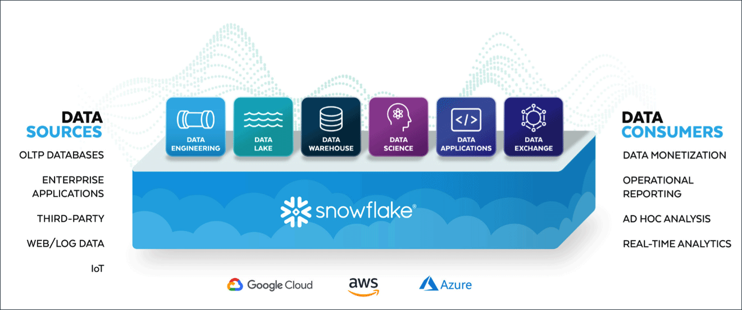

Pré requisitos
Conta Trial Snowflake Ativada;
Noção básica em SQL;
Possuir acesso ao material do treinamento;
© 2020 Enterprise Software Solutions, Inc. – All rights reserved

Slide 7
Qual o objetivo deste treinamento?
Este treinamento tem como objetivo proporcionar uma compreensão básica e prática do Snowflake como plataforma de Data Warehousing
Durante o treinamento, os participantes serão introduzidos à arquitetura Snowflake e o que diferencia a solução de outros Data Warehouses tradicionais, abordando conceitos de segurança e controle de acesso, com práticas para carregar, consultar e gerenciar dados no Snowflake.
© 2020 Enterprise Software Solutions, Inc. – All rights reserved

Slide 8
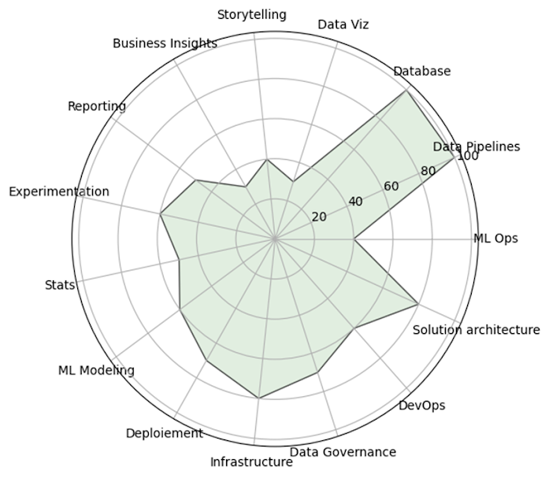
O que faz um Engenheiro de Dados Snowflake?
Desenhos de arquitetura;
Pipelines de dados;
Integração de dados;
Sistemas Distribuídos.
© 2020 Enterprise Software Solutions, Inc. – All rights reserved

Slide 9
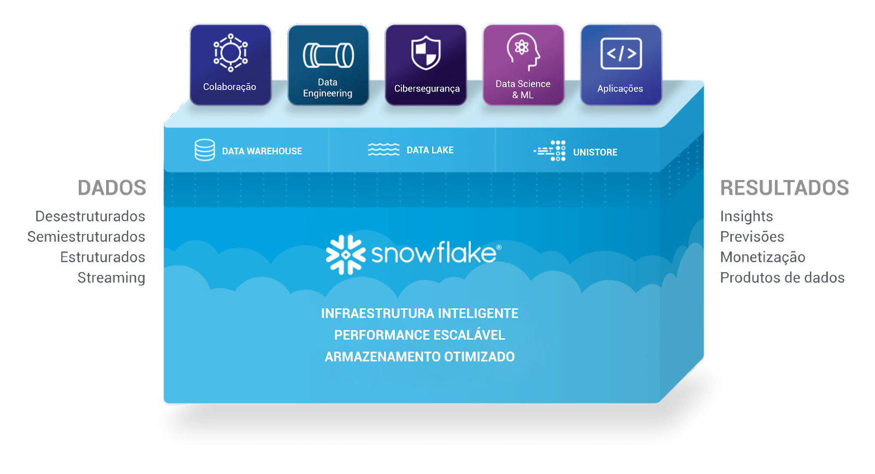
O que faz um Engenheiro de Dados Snowflake?
© 2020 Enterprise Software Solutions, Inc. – All rights reserved

Slide 10
Dúvidas?

Slide 11
Visão geral Snowflake: Timeline e Surgimento
- Em 2014, o Snowflake saiu do modo stealth e começou a disponibilizar a plataforma para um público mais amplo.
- O lançamento foi focado em demonstrar a capacidade do Snowflake de separar armazenamento e computação, um conceito inovador na época.
- Em 2018, o Snowflake continuou a expandir suas funcionalidades e começou a ganhar popularidade entre empresas de diversos setores.
- A empresa também lançou novos recursos e integrou-se com várias ferramentas de BI e ETL.
2012: Fundação
2015: Primeiros Clientes
2020: IPO
- O Snowflake foi fundado em 2012 por três veteranos da indústria de dados: Benoit Dageville, Thierry Cruanes, e Marcin Żukowski.
- A ideia surgiu da necessidade de criar um Data Warehouse nativo na nuvem que pudesse lidar com os desafios modernos de dados.
- Snowflake conquistou seus primeiros clientes, começando a ganhar reconhecimento no mercado de Data Warehousing.
- Em setembro de 2020, Snowflake tornou-se uma empresa pública com uma das maiores ofertas públicas iniciais (IPO) do setor de tecnologia, sendo uma das poucas empresas que receberam investimento de Warren Buffett em IPO.
2014: Saída do Stealth Mode
2018: Expansão e Popularidade
© 2020 Enterprise Software Solutions, Inc. – All rights reserved

Slide 12
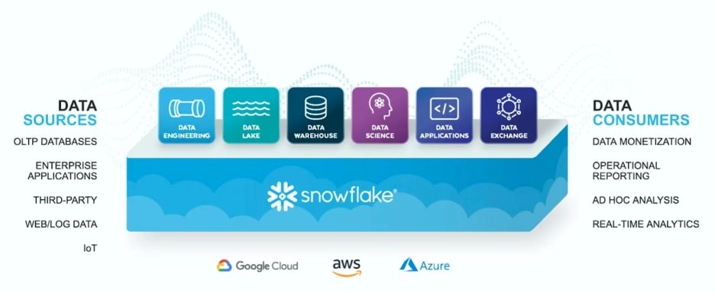
Visão geral Snowflake: Diferenciais do Snowflake
© 2020 Enterprise Software Solutions, Inc. – All rights reserved

Slide 13
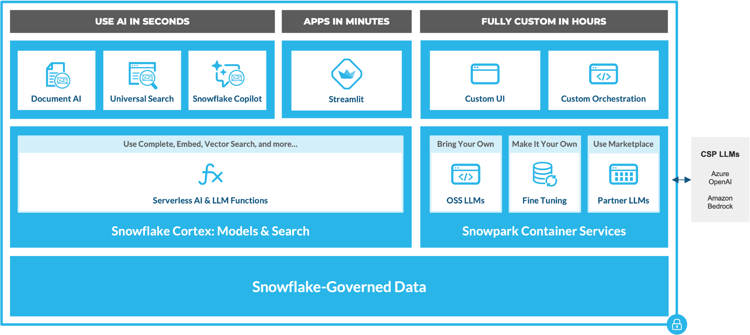
Visão geral Snowflake: Diferenciais do Snowflake
© 2020 Enterprise Software Solutions, Inc. – All rights reserved

Slide 14
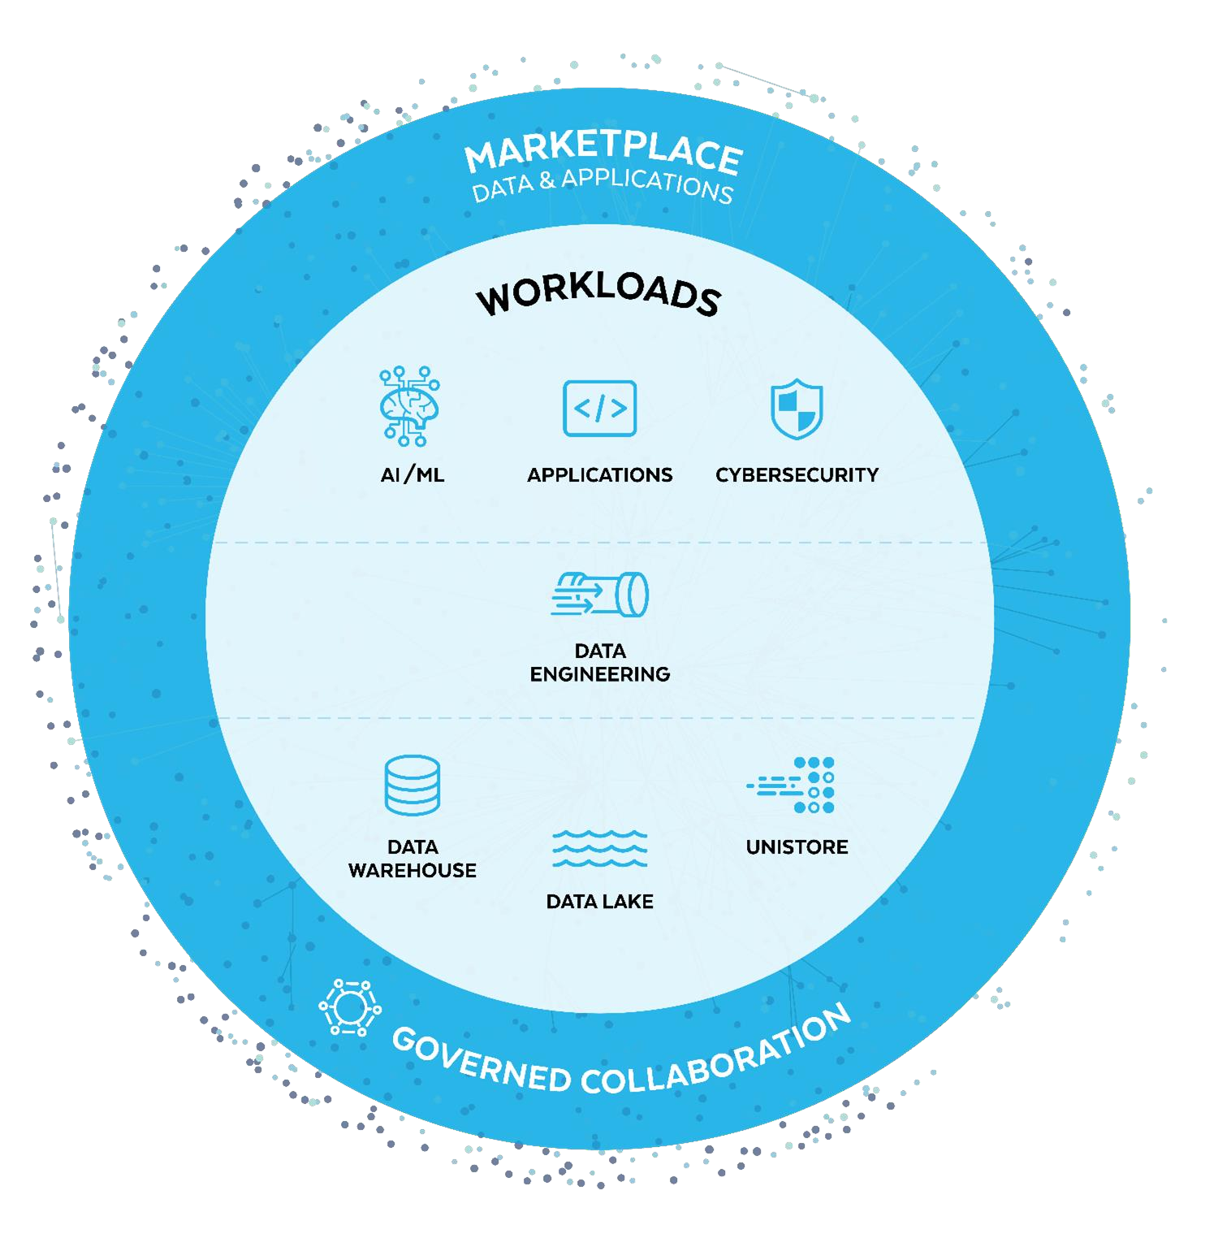
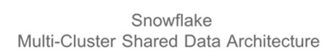
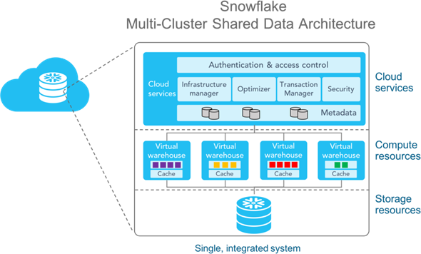
Visão geral Snowflake: Diferenciais do Snowflake
© 2020 Enterprise Software Solutions, Inc. – All rights reserved

Slide 15
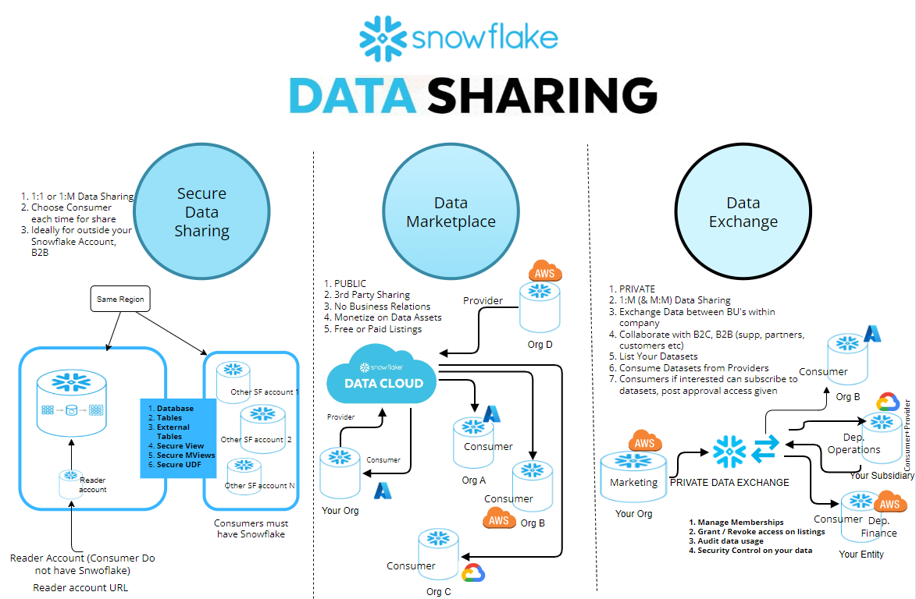
Visão geral Snowflake: Diferenciais do Snowflake
© 2020 Enterprise Software Solutions, Inc. – All rights reserved

Slide 16
Dúvidas?

Slide 17
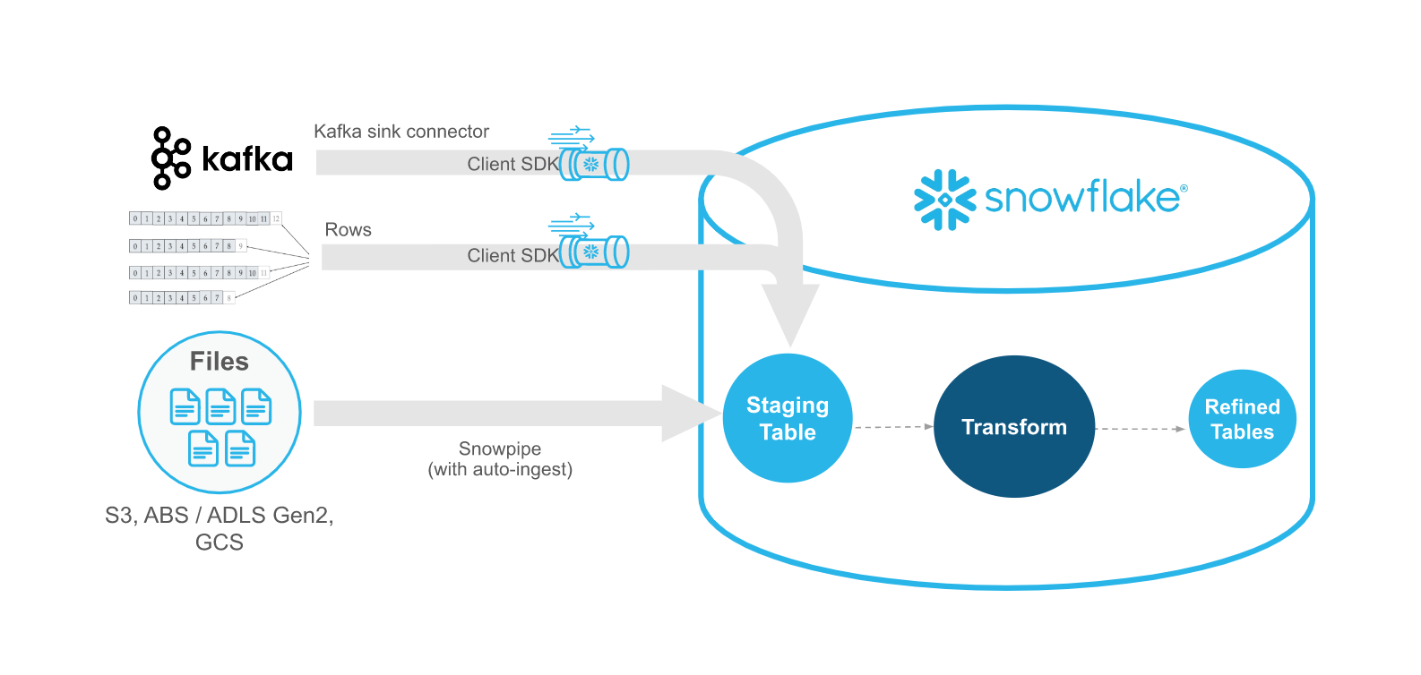
Carregamento de Dados: Fonte de Dados
© 2020 Enterprise Software Solutions, Inc. – All rights reserved

Slide 18

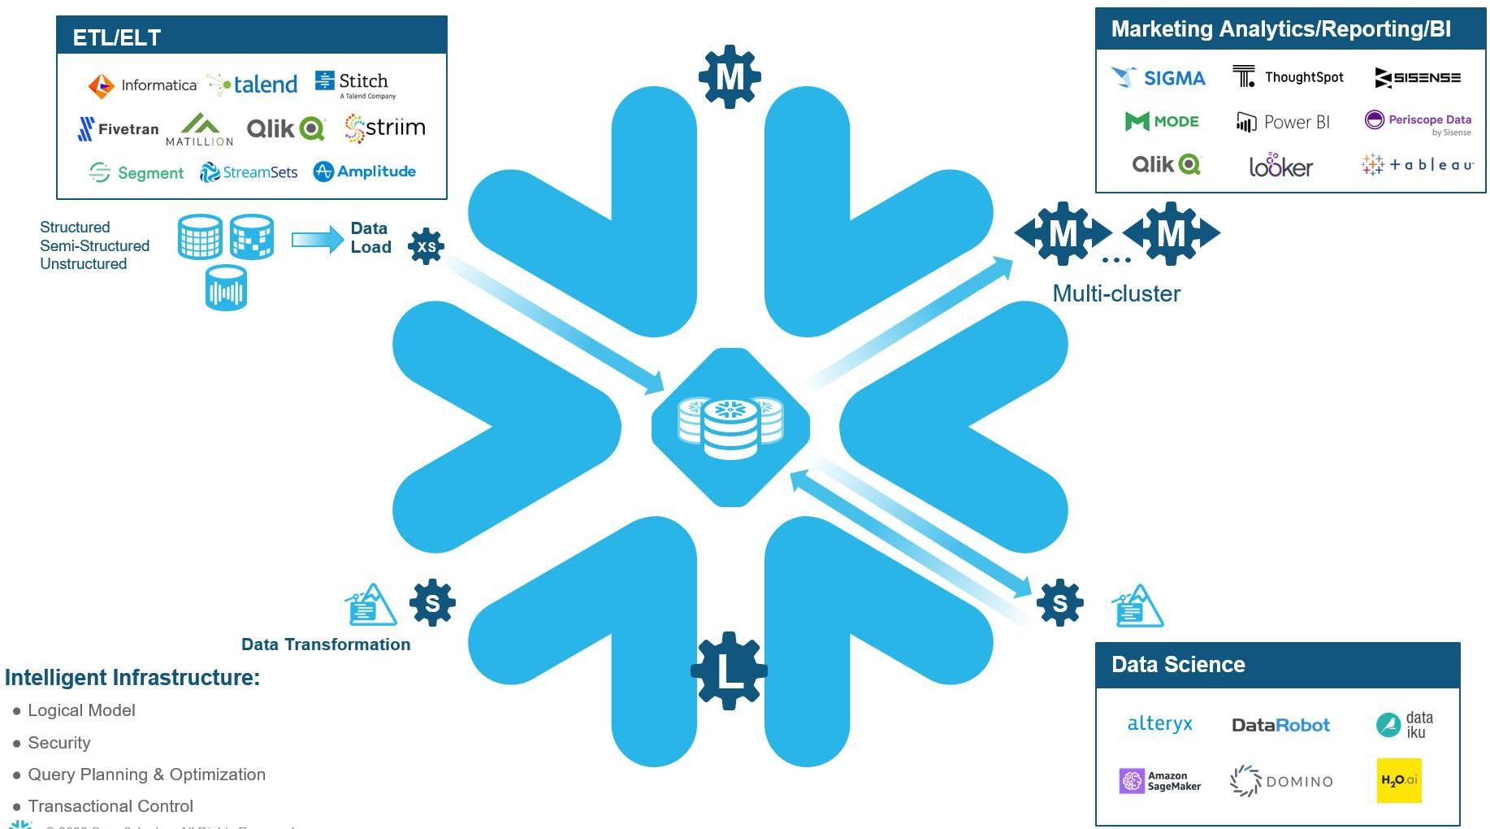
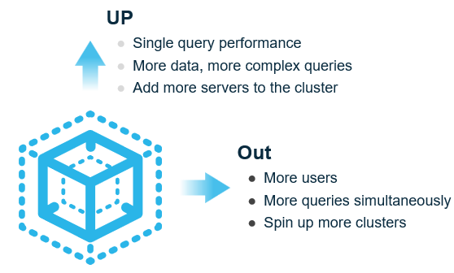
Carregamento de Dados: Arquitetura ETL
© 2020 Enterprise Software Solutions, Inc. – All rights reserved

Slide 19
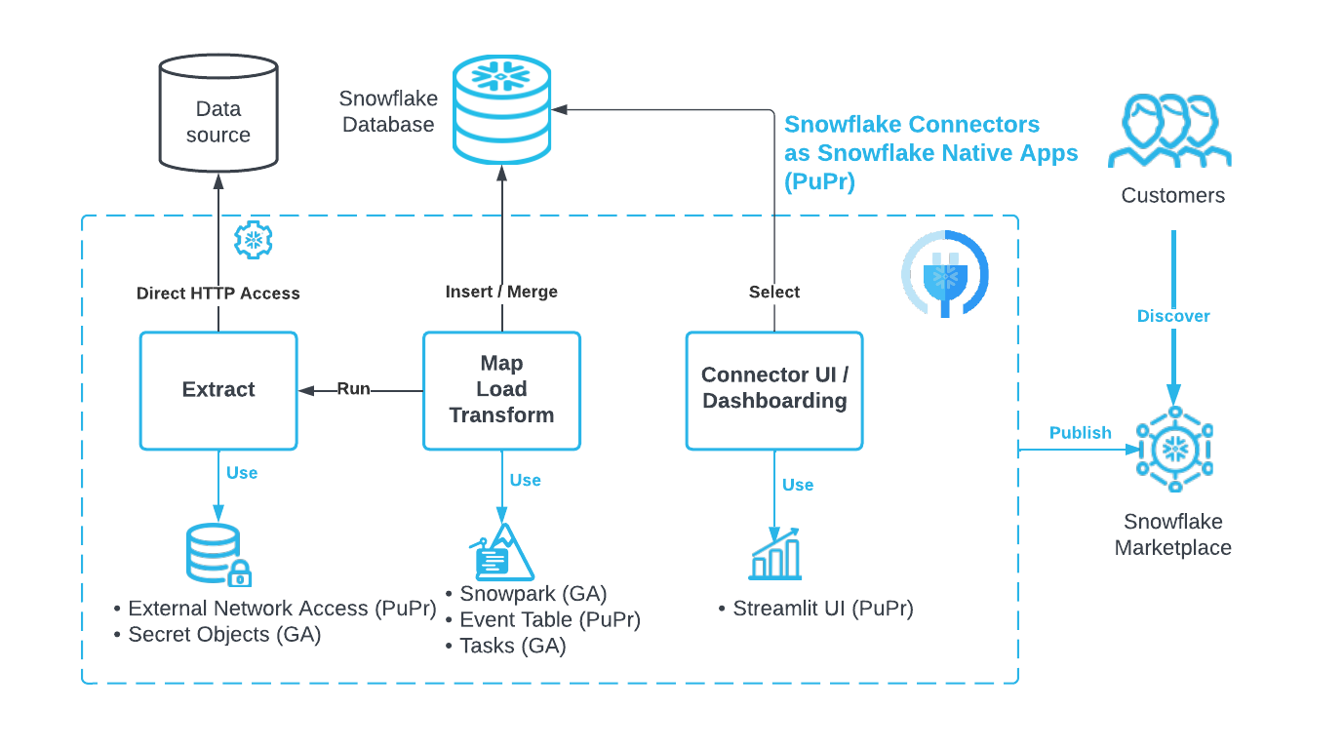
Carregamento de Dados: Arquitetura ETL
© 2020 Enterprise Software Solutions, Inc. – All rights reserved

Slide 20
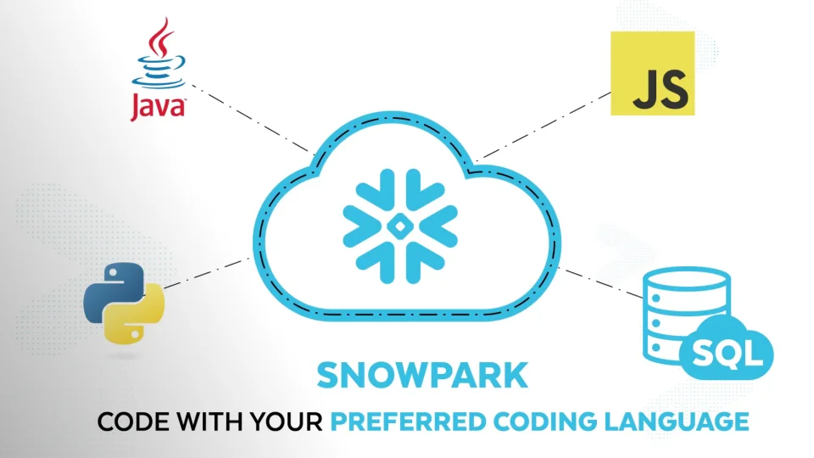
Carregamento de Dados: Snowpack
© 2020 Enterprise Software Solutions, Inc. – All rights reserved

Slide 21
Hands-on

Slide 22
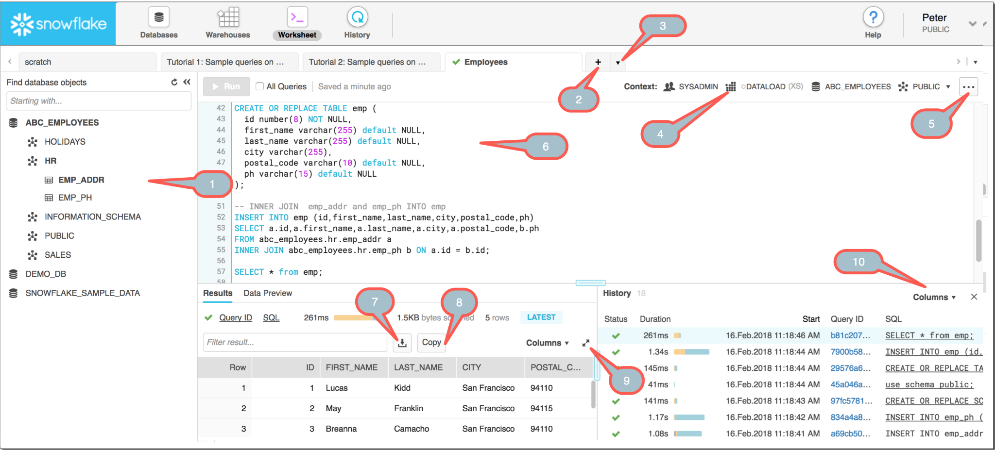
Tour rápido na Snowsight (Interface Web)
© 2020 Enterprise Software Solutions, Inc. – All rights reserved

Slide 23
Hands-on

Slide 24
Dúvidas?

